Slide 1
PSY402 Psychodiagnostika dospělých
Přednáška 3 Výkonové testy

Slide 2
Program
Výkonové testy

Slide 3
Účely testování výkonu
hledání deficitů - klinika, škola, forenzní - podklad pro diagnózu
hledání silných stránek a slabin - podklad pro terapii, rehabilitaci
monitorování postupu terapie - klinika i třeba řidiči
predikce - agrese, výkonu, úspěchu...
výběr - sociálně akceptovaný způsob rozhodování mezi lidmi - personalistika, škola
hledání talentu - škola, organizace
doplnění obrazu klienta, když nám jde primárně o osobnost
certifikace - splnění předpokladů pro výkon něčeho - profese, řidiči, forenzní, škola
Notes:
neúplný výčet.

Slide 4
ADMINISTRACE VÝKONOVÝCH TESTŮ
Podmínky pro podání maximálního výkonu (o kterém vypovídají normy(?)
motivace podat výkon
absence obecných faktorů snižujících výkonnost – nemoc, aktivace, hendikep
schopnost porozumět instrukcím (intelekt, komunikační schopnosti…)
obeznámenost s testovou situací
absence specifických faktorů snižujících výkon – motorika, zrak, řeč, gramotnost
Testové podněty by měly být jedinými podněty
prostředí pro testování – klid, nevýraznost, obvyklost
osoba administrující test

Slide 5
JaK fungují výkonové testy?
Jaký test měří konstrukt X, o kterém z teorie vím, že úzce souvisí s diagnostikovaným chováním/stavem klienta?
- jednodimenzionalita, teoretická validita
X
Na co všechno můžeme usuzovat z výkonu klienta v testu Y v situaci určitého vyšetření?
využívání multidimenzionality různých zkoušek, empirická validita
tradice, „velké“ testy
Notes:
Zatímco ve výzkumu se snažíme použít co nejčistší měřítko proměnné (ve smyslu konstruktové validity), prakticky používané diagnostické metody obvykle "odráží" více konstruktů a obvykle nevychází zcela jasně z konkrétní teorie. Zvláště o klasických, starších testů se odpověď na otázku "co ten test vlastně měří" dost zásadně proměňuje. Je tedy třeba aktivně hledat průnik mezi psychologickou teorií a procedurou/skóry testu. To je jeden z důvodů, proč se kladou na uživatele testu takové nároky na vzdělání - bez znalostí je interpretace testu nutně velmi mechanická (pouze teoreticky "čistá", jednodimenzionální měřítka mohou interpretovat nepsychologové a počítače).
Příkladem je Wisconsin, který začal jako test třídění, ale v 60. letech si neurologové (Brenda Milner) všimli, že v něm selhávají lidé s lézemi v prefronálním kortexu, a začal intenzivní vývoj této metody jako neuropsychologické metody.

Slide 6
Na co všechno máme výkonové testy?
Na kde co – viz Buros – Tests in Print
Aktuálně v CHC teorii zahrnuto 74 základních schopností, z nichž se skládá 16 obecnějších schopnosti, které v různé míře sytí g
Vedle „čistých“ schopností (mental abilities, faktory) měříme i schopnosti/dovednosti (chování), které jsou založeny na více mentálních schopnostech

Slide 7
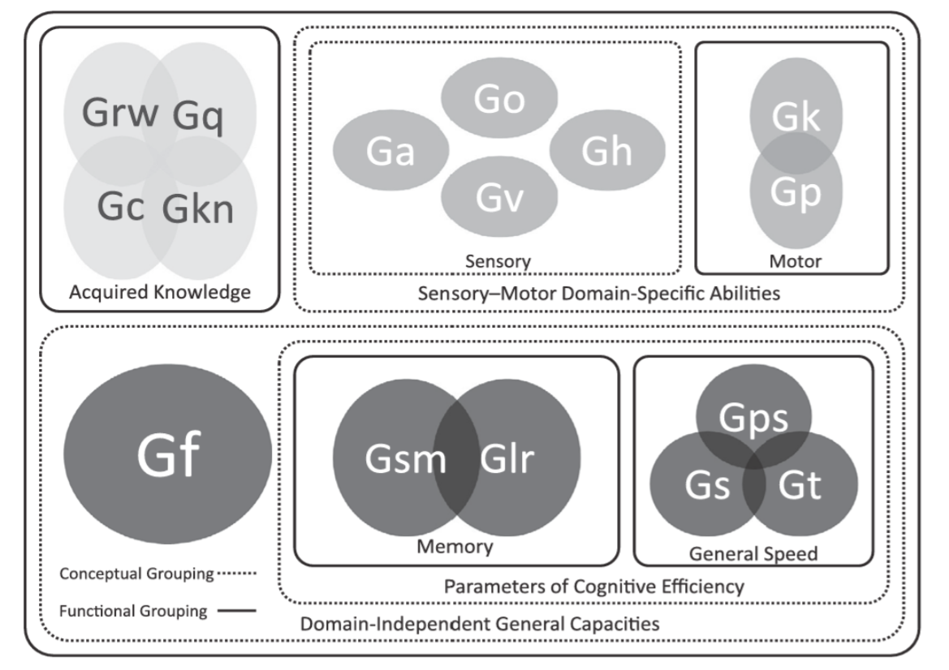
Notes:
http://www.iapsych.com/articles/schneider2012.pdf

Slide 8
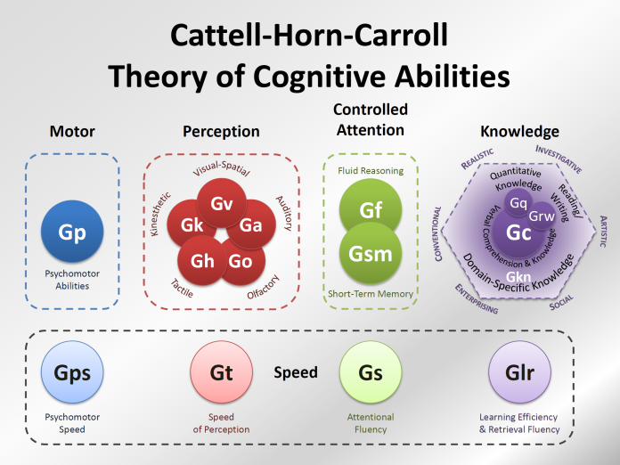
Joel Schneider
http://assessingpsyche.wordpress.com/2013/12/29/cattell-horn-carroll-chc-theory-of-cognitive-abilities-in-3d/

Slide 9
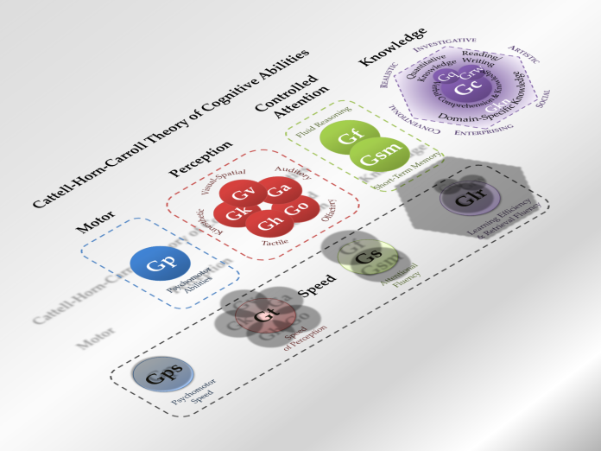
Joel Schneider
http://assessingpsyche.wordpress.com/2013/12/29/cattell-horn-carroll-chc-theory-of-cognitive-abilities-in-3d/

Slide 10
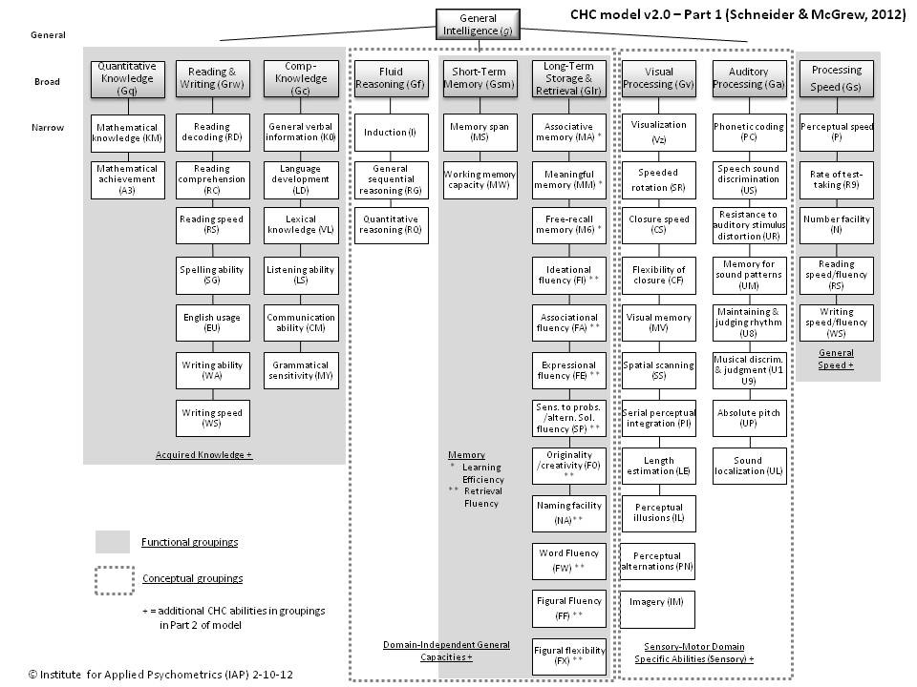

Slide 11
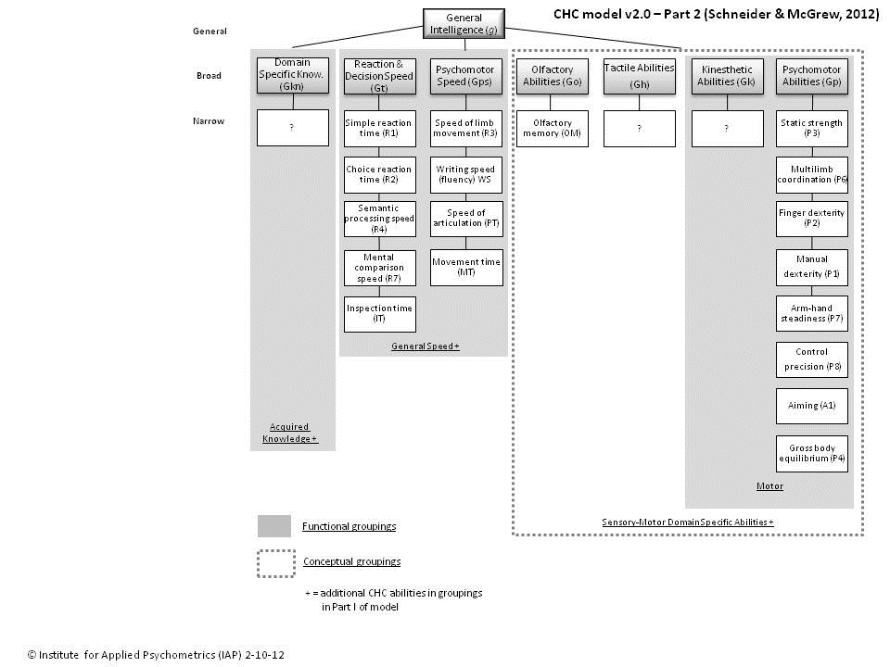
http://themindhub.com/special-projects/intelligence-theory

Slide 12
Inteligence a to ostatní
Moderní teorie inteligence (pl.) a testy podle nich vytvořené pokrývají velkou část výkonových charakteristik člověka
  logické usuzování, induktivní odhalování pravidelností, paměť, kreativita, učení, prostorová orientace, rychlost, percepce….
  Více a více testů se vejde pod zastřešující pojem „inteligence“
  Moderní ≈ po roce 2000, komplexní, „modulární“ - XBA
Málo čistých (=jednodimenzionálních) měřítek CHC faktorů
Vztah testových skórů s moderními teoriemi se často doplňuje zpětně.
Při vývoji nových verzí obvykle kompromis tradice s konstruktovou čistotou
Notes:
Důvody zařazení testů do této přednášky
historické
průnik s teoriemi/testy inteligence je natolik malý, že si test zaslouží svou existenci
speciální použití, odladění pro konkrétní oblast (př. neuropsy)
zaměření na funkci spíše než na konstrukt (ekologická validita)

Slide 13
základní domény pokrYTé výkonovými testy
(Tempo)
Pozornost
Paměť
Motorika
(Percepce) Prostorová percepce
Achievement (získané znalosti a dovednosti)
Jazyk
Exekutivní funkce
Inteligence
Learning potential (dynamické testování)
Motivace, úsilí

Slide 14
4a – VÝKONOVÝ POTENCIÁL – AKTUÁLNÍ VÝKON
ABILITY WAIS
APTITUDE TSP
ACHIEVEMENT ATTAINMENT MATURITA, W-J Ach
Notes:
Ability – schopnosti v nejobecnějším smyslu
Aptitude – způsobilost k něčemu, vlohy – pragmaticky orientované testy s často nevyjasněnou konstruktovou validitou (spíše mají prediktivní)
Achievement (Attainment) – naučené, získané schopnosti
Je to hodně promíchané.
http://www.muni.cz/tsp?lang=cs
Testy zjišťující/hodnotící ty charakteristiky, které můžeme vnímat jako schopnosti, dovednosti, popř. základní psychologické funkce

Slide 15
mapička
VÝKONOVÉ TESTY
TESTY OSOBNOSTI
VĚDOMOSTI
INTELI-
GENCE
PŘEDPOKLADY
MOTIVACE
ZÁJMY
POSTOJE
POSUZOVACÍ ŠKÁLY
Notes:
Pole toho, co všechno můžeme o lidech zjišťovat testy, si poměrně hrubě rozdělíme na výkonové a osobnostní charakteristiky. Jde o hrubé rozdělení, protože osobnostní rysy jsou v mnoha případech nedílnou součástí výkonů a výkon je součástí osobnosti (triv. příklad je pozornost-temperament, netriv R-PAS). Psychologie individuálních rozdílů, kterou jste většina absolvovali, je toho svědkem. Proto jsou v reálném vyšetření přítomny oba prvky a komplexní psychodiagnostické metody v sobě výkon a osobnost kombinují (vždy s důrazem na jedno z toho).

Slide 17
pozornost
(rychlost, percepce a rozhodování)
Projevuje se ve všech výkonových testech, ale často nemá svůj skór
Pozorování pozornosti, pozornost v anamnéze
Dva časté principy testů pozornosti
  Škrtání znaků - Bourdon (BoPr), d2, Test koncentrace pozornosti
  Vyhledávání čísel – Číselný čtverec/obdélník, NQ-S
  Reagování na podněty – Disjunktivní reakční čas
Notes:
Pozornost
Bourdon - BoPr d2 (rec psal Jakub Kraus),
Test koncentrace pozornosti (KDM),
NQ-S (recenzi psali Janů a Valášek, Numerisch quadrat) - Číselný čtverec (pro děti, ale Preiss ho navrhuje pro dospělé) - pozornost, unavitelnost
Pozornost: dopravně-psychologické vyšetření, clerical skills, bezpečnost práce
Ještě před pozornost bychom mohli zařadit testy percepce – zvláště zrakové, sluchové

Slide 18
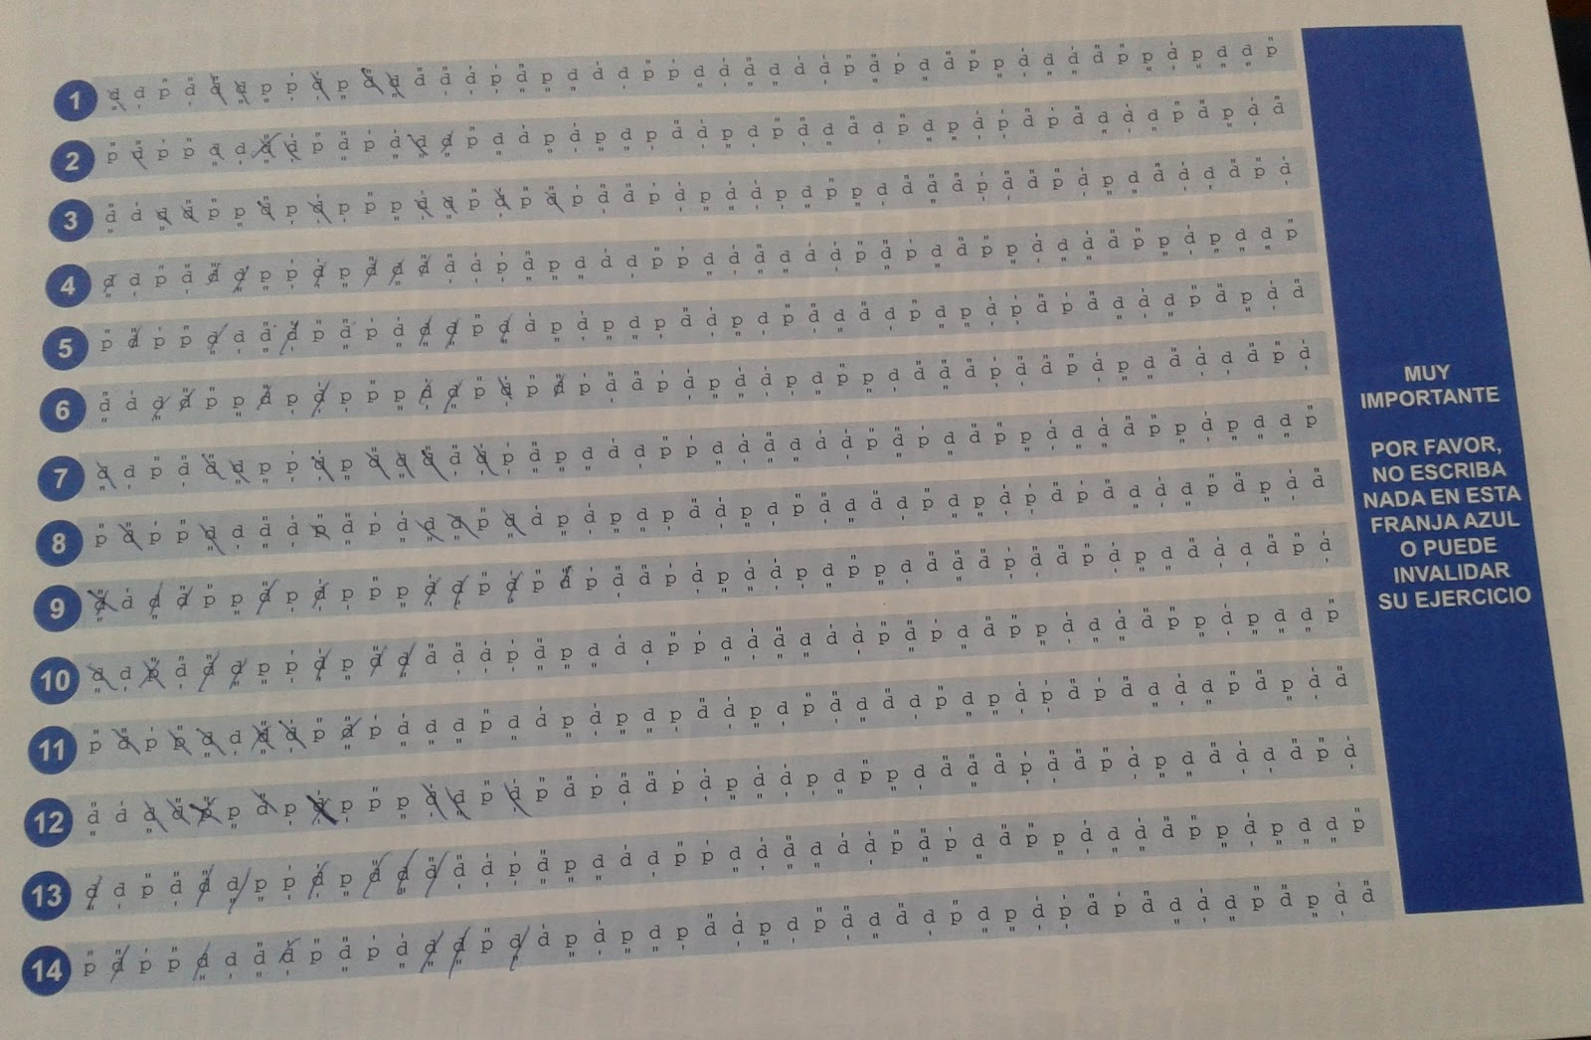

Slide 19
pozornost
Skóruje se
  kvantita - škrtací počet, čtverce čas
  kvalita – chyby
Měří/zachycují
  zaměřenou pozornost a její kolísání (únavou, reakcí na stres)
  úřednické dovednosti (clerical skills -aptitude) – chybovost, typ chyb
  psychomotorické tempo – Gps, Gs, Gt
  percepce a její koordinace s jemnou motorikou…
  osobnostní rysy – pečlivost, motivace, lhostejnost
Notes:
Pozornost
Bourdon - BoPr d2 (rec psal Jakub Kraus),
Test koncentrace pozornosti (KDM),
NQ-S (recenzi psali Janů a Valášek, Numerisch quadrat) - Číselný čtverec (pro děti, ale Preiss ho navrhuje pro dospělé) - pozornost, univitelnost

Slide 20
Cognitron – vienna test system
https://www.youtube.com/watch?v=ItYh0lZ8u8k

Slide 21
Paměť
Pozorování paměti a paměť v anamnéze

Slide 22
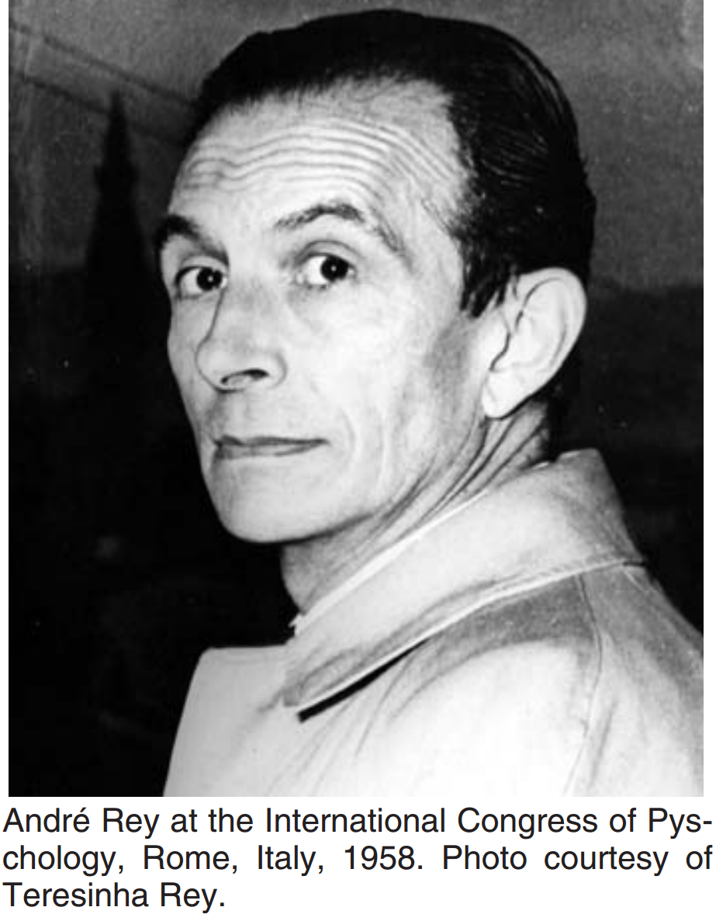
paměť
Obvykle
  bezprostřední až krátkodobá
  verbální (sluchová) či figurální (zraková)
  vštípení > (učení) > vyvolání > rekognice
Paměťový test učení (PTU, Preiss <- Rey Auditory Verbal Learning Test, RAVLT)
Rey-Osterrieth Complex Figure (ROCF)
Wechsler Memory Scale, TOMAL 2
Škála aktuální paměti (Ruisel, Müllner, Farkaš, 1986)

Slide 23
paměť ptu
baterka
volejbal
počasí
krabice
ovladač
podvod
tác
policie
mlýn
rty
kniha
polednice
krychle
bubeník
stavba
2 sady 15 slov A a B, normy různé
I. přečtu A - vybavení (bezprostřední vybavení) - skór
II. – IV. přečtu A - vybavení …. přečtu A - vybavení … přečtu A - vybavení
V. přečtu A - vybavení (učení, krátkodobá paměť) - skór, skór 1-5
B. přečtu B - vybavení B (interference) - skór
VI. vybavení A (oddálené vybavení ) - skór
30min jiných aktivit
VII. vybavení A (oddálené II - přenos do dlouhodobé)- skór
R. rekognice A – skór
+ skóry konfabulace a opakování
Kolísání 1-5 - pozornost, motivace, Plochá 1-5 - problém s učením
Rekognice-VII – velký rozdíl možná problém s vybavováním

Slide 24
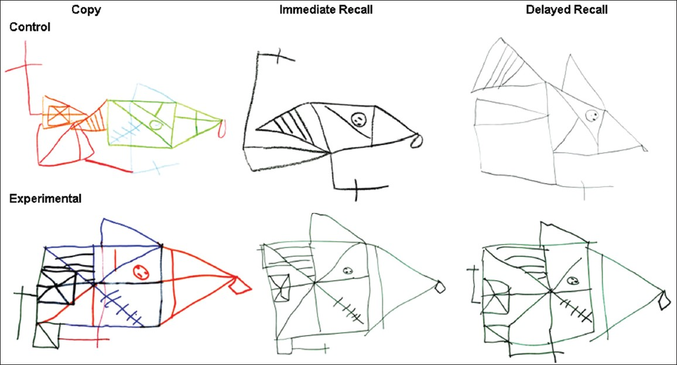
paměť
ROCF
kopie - percepce, grafomotorika
reprodukce po 3 minutách (někdy výměna barevných fixů)
reprodukce po 30 minutách
rekognice - rozpoznání prvků kresby
Hodnocení - 16 systémů podle Mitrushiny - vše vyžaduje trénink
  Psychodiagnostika
  BostonQ,
  DSS
  Meyers-Meyers (přijde)

Slide 25
paměť
WMS III, IIIa, IV
Komplexní test paměti:
  bezprostřední sluchový, zrakový, bezprostřední paměti
  oddálený sluchový, zrakový, oddáleného znovupoznání
  všeobecná paměť
  pracovní paměť
  6-11 subtestů, až hodina a půl administrace
  v EN konormovaný s WAIS, u nás bez norem
Seminář s Radkou Michalčákovou
Je třeba znát III a IIIa a to, v čem je IV lepší (proč ho chtít)

Slide 26
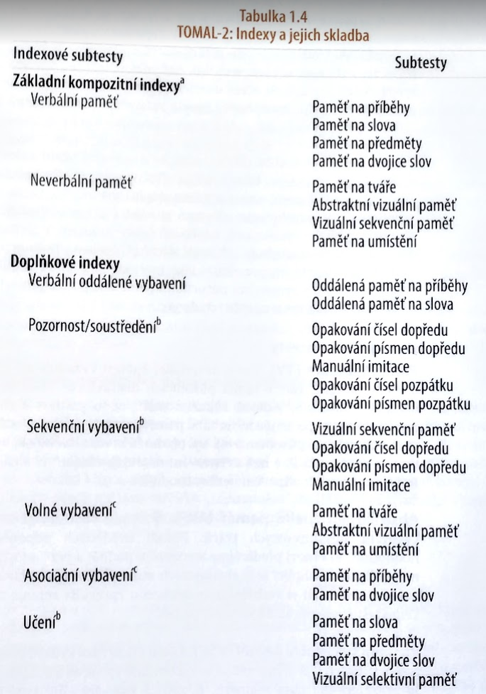
paměť
TOMAL 2
Česká verze komplexního testu paměti
Verbální i neverbální paměť
Normy do 59, vzniká TOMAL 2 SE pro starší

Slide 27
motorika
Psychology zajímá zejména jemná motorika, grafomotorika
  u dospělých indikátorem neuropsychologických problémů
  u dětí indikátorem zrání a vývoje
Pozorování
Kresebné testy jako ROCF, Benton
Škrtací testy, popř. kódování ve WAIS
Dynamometr, Finger tapping, kostky ve WAIS
Děti: ROCF - DSS, Bender-Gestalt – Koppitz, DAP, MABC-2 (CZ, 2014)
Grafologie…
Notes:
http://www.cogtest.com/tests/cognitive_int/tsflash1.html

Slide 28
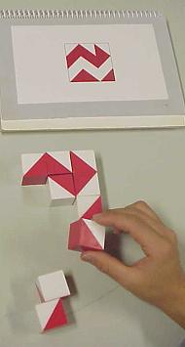
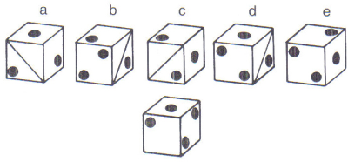
prostorová percepce (schopnost)
Schopnost mentálně reprezentovat a manipulovat objekty ve 2D i 3D prostředích
2D: (Kohsovy) kostky, skládání objektů, ROCF
3D: Úlohy s kostkami (IST2000R), Grassiho test organicity

Slide 29
jazyk
  Jak samotná řečová produkce, tak utváření pojmů
  Jako motorika u dospělých indikátorem neuropsychologických problémů u dětí indikátorem zrání a vývoje
  Natolik provázán s myšlením, že to vedlo k představě samostatné verbální inteligence (oddělené od té neverbální) – WAIS VIQ (odlišit od Gc)
  High-level: Slovník, Podobnosti, Informace (WAIS)
  Low-level: Fluence (controlled word assosciation test)
Notes:
Třeba L

Slide 30
g, Gf
Unidimenzionální odhady inteligence, kryjí se nejvíc s Cattelovou fluidní inteligencí
Indukce pravidelnosti, aplikace
Neverbální, menší vliv kultury
CFT: Cattelův CultureFree(Fair)Test – dnes Cattelův test fluidní inteligence – CFT 20-R (Testcentrum 2015)
Ravenovy standardní progresivní matice + pokročilé, barevné
  CHC faktorová struktura složitější, než se zdá
  Podobní v KDM: Vídeňský maticový test, Bochumský BOMAT

Slide 31
testy znalostí achievement tests
Nejčastěji používané testy (ne nutně v rukou psychologů)
Ability (Gc) - achievement třeba vnímat jako kontinuum
Národní znalostní testy – pro účely přijímání, či maturity, SAT
Certifikační testy – př. atestace
Mezinárodní srovnávací testy – př. PISA, TIMSS
Znalostní testy jako součást inteligenčních baterií - př. Woodcock-Johnson Ach
  zhruba čtení, psaní, počítání
  Aktuálně vznikající BAch
Učitelovy (didaktické) testy, testy pracovního výkonu
Notes:
Psychologové se často podílení na jejich vývoji pro jiné odborníky.

Slide 32
testy předpokladů aptitude tests
Inteligenční baterie zaměřené na předpoklady vykonávání určité činnosti
  Schopnostní i znalostní složka, někdy i osobnostní
Studijní předpoklady – SAT, TSP, Scio
Profesní předpoklady –
  Differential Aptitude Test, Wiesen Test of Mechanical Aptitude,
  česky např. GMA-Hodnocení manažerských předpokladů, SKASUK, MTA - Mechanické a technické porozumění
  ve smyslu užívání Amthauerův Test struktury inteligence IST2000R

Slide 33
Wiesenův test mechanických předpokladů (1999)
Na objektech z kuchyně, domácnosti a odjinud…
Principy
  jednoduché stroje
  pochyb objektů (setrvačnost, ozubená kola, tekutiny)
  gravitace, těžiště
  elektrický proud, obvod
  přenos tepla
  fyzikální vlastnosti materiálů…
Genderově korektní - muži a ženy dosahují stejných výsledků

Slide 34
Kreativita
Velké množství existujících testů. Podobné principy v kresebné či verbální podobě
Fluence – kvantita produkce
Flexibilita – množství typově odlišných řešení
Elaborace – pozornost k detailu, (pro/vy)pracování
Originalita – jedinečnost řešení
Také překročení nepsaných, implicitní omezení zadání
Guilfordovy testy - http://psychology.jrank.org/pages/155/Creativity-Tests.html
Torranceho testy (Torrance Tests of Creative Thinking, TTCT, Eva Jurčová)
Urbanův figurální test tvořivého myšlení
Eva Pavlíková – Test hravé tvořivosti, THT
EPoC – divergentní/integrativní, verbální/grafickáý potenciál

Slide 35
Testy užívané specificky
V Neuropsychologickém vyšetření
Dříve testy „organicity“
Hlavní účel NPs vyšetření se díky zobrazovacím technikám přesouvá od diagnostiky poškození mozku k funkční diagnostice, plánování terapie monitorování, rehabilitaci.
Celosvětově 2+1 velké přístupy
  Luria-Nebraska npsy baterie – kvalitativní indikátory
  Halstead-Reitan npsy baterie – hodnocení podle norem
  Bostonský procesuální přístup – flexibilní zaměřený na funkci
Reálně má většina pracovišť svou vlastní flexibilně užívanou baterii
  Neuropsychologická baterie Psychiatrického centra Praha, 3. vydání

Slide 36
Testy užívané specificky
V Neuropsychologickém vyšetření
Screening kognitivních funkcí
  Mini Mental State Examination (Folstein, mini-mental, MMSE, MMSE-II)
    10 minut – 10 úkolů, 30 bodů (norma 27-30)
    Býval zdarma, nyní ve verzi II komerčně publikován (máme v KDM)
  Addenbrookský kognitivní test (Addenbrook’s Cognitive Examination, ACE-R(2010) CZ Preiss, ACE-III(2012))
    Obsahuje v sobě MMSE + úkolů za dalších 70 bodů
    Volně dostupný
  Montrealský kognitivní test – (MoCA, Nasreddinův test, CZ Preiss)
    Volně dostupný
  Frontal Assessment Battery
Notes:
ACE: http://egret.psychol.cam.ac.uk/camcops/documentation/tasks/ace3.html

Slide 37
ZAVŘETE OČI

Slide 38
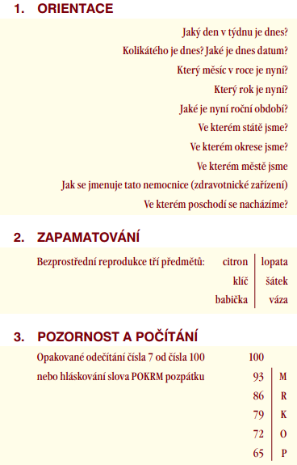
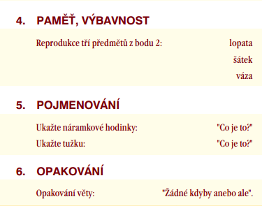
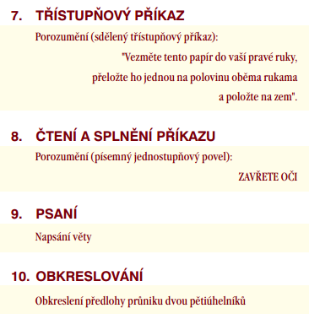
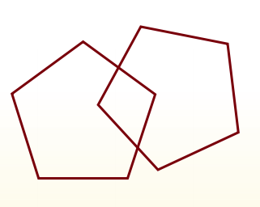

Slide 39
Testy „organicity“
Bender-Gestalt Test
  Kopírování 9 geometrických obrazců
  Sleduje se: Perseverace, rotace, přerušení, přidání, oddělení, neuzavření….
  Různé interpretační systémy, nově v KDM např. Koppitz2
Bentonův vizuálně retenční test
  Opět kreslení geometrických obrazců, přidán prvek paměti
Grassiho test organicity
  3D Kohsovy kostky
Dnes postupně užívány méně a méně a vytlačuje je ROCF.

Slide 40
testy exekutivních funkcí
Schopnost regulovat a zaměřit své chování k určitému (svému) cíli – vůle, plánování, jednání. Self-initiated.
EF testovány obvykle kombinací více úkolů
  go/no-go úkoly
  dotazování na plány
  verbální fluence (perseverace, selhání vyhledávací strategie)
Specifičtější testy (podle Preisse a kol.)
  Test tvorby rodokmenu (Family Tree Test), http://vyzkum.jinak.cz/fttest
  Wisconsinský test třídění karet (WCST, v KDM i Pebl)

Slide 41


Slide 42
SNAHA, AGRAVACE, (DIS)simulace (MALINGERING)
Pozorování během vyšetření, motivace, úsilí, snaha.
V úkolu, který je velmi snadný i pro klinickou populaci selžou více, než je pravděpodobně možné, či obvyklé
  Mince v ruce (Kapur 1994 – Preiss 2012), podpořeno normami
  Opakování čísel ve WAIS – Reliable digit span
  Logická paměť ve WMS
Inventáře plauzibilních avšak nepravděpodobných příznaků patologie
  SIMS – Structured Inventory of Malingered Symptomatology
Snaha o sociálně žádoucí odpovídání
  Validizační škály, škály lži v osobnostních inventářích (Eysenck, MMPI..) – konzistence odpovědí, nepravděpodobnost
  BIDR(-CZ) – Balanced Inventory of Desirable Responding (Paulhus)
Kenneth Pope uvádí více než 80 hesel v této kategorii
Jan Preiss (2012). Detekce nedostatečného úsilí, agravace a simulace při neuropsychologickém vyšetření. Československá psychologie, 56, 1, 18-30
http://dx.doi.org/10.1037/pas0000438 , http://dx.doi.org/10.1037/pas0000573
Notes:
http://kspope.com/assess/malinger.php
Jan Preiss (2012). Detekce nedostatečného úsilí, agravace a simulace při neuropsychologickém vyšetření. Československá psychologie, 56, 1, 18-30.

Slide 43
faktory ovlivňující validitu
…
Přítomnost somatických onemocnění – masquesrading

Slide 44
mapička
VÝKONOVÉ TESTY
TESTY OSOBNOSTI
VĚDOMOSTI
INTELI-
GENCE
PŘEDPOKLADY
MOTIVACE
ZÁJMY
POSTOJE
POSUZOVACÍ ŠKÁLY
Notes:
Pole toho, co všechno můžeme o lidech zjišťovat testy, si poměrně hrubě rozdělíme na výkonové a osobnostní charakteristiky. Jde o hrubé rozdělení, protože osobnostní rysy jsou v mnoha případech nedílnou součástí výkonů a výkon je součástí osobnosti (triv. příklad je pozornost-temperament, netriv R-PAS). Psychologie individuálních rozdílů, kterou jste většina absolvovali, je toho svědkem. Proto jsou v reálném vyšetření přítomny oba prvky a komplexní psychodiagnostické metody v sobě výkon a osobnost kombinují (vždy s důrazem na jedno z toho).

Slide 45
Čtení NA SeminÁŘ
Groth-Marnat, kap. o WMS III a Svoboda, kap. o WMS
  Princip fungování (teorie), účel užití, administrace, psychometrika (skóry, rozdíly)
  G-M WMS-IV – proč po něm toužit
Ještě jednou opáčko, specificky o skórech: UDŠ s. 245-254 a Standardy kap. 4

Slide 46
mapička
VÝKONOVÉ TESTY
TESTY
OSOBNOSTI
PROJEKTIVNÍ TESTY
VĚDOMOSTI
INTELI-
GENCE
PŘEDPOKLADY
OBJEKTIVNÍ TESTY OSOBNOSTI
MOTIVACE
ZÁJMY
POSTOJE
POSUZOVACÍ ŠKÁLY
BEHAVIORAL ASSESSMENT
RYSOVÉ DOTAZNÍKY
(NORMA/KLINIKA)
MONITOROVACÍ KLINICKÉ

